Slide 1
Domain-Driven Design
Parte 3 – Refatorando em direção a uma visão mais profunda

Slide 2
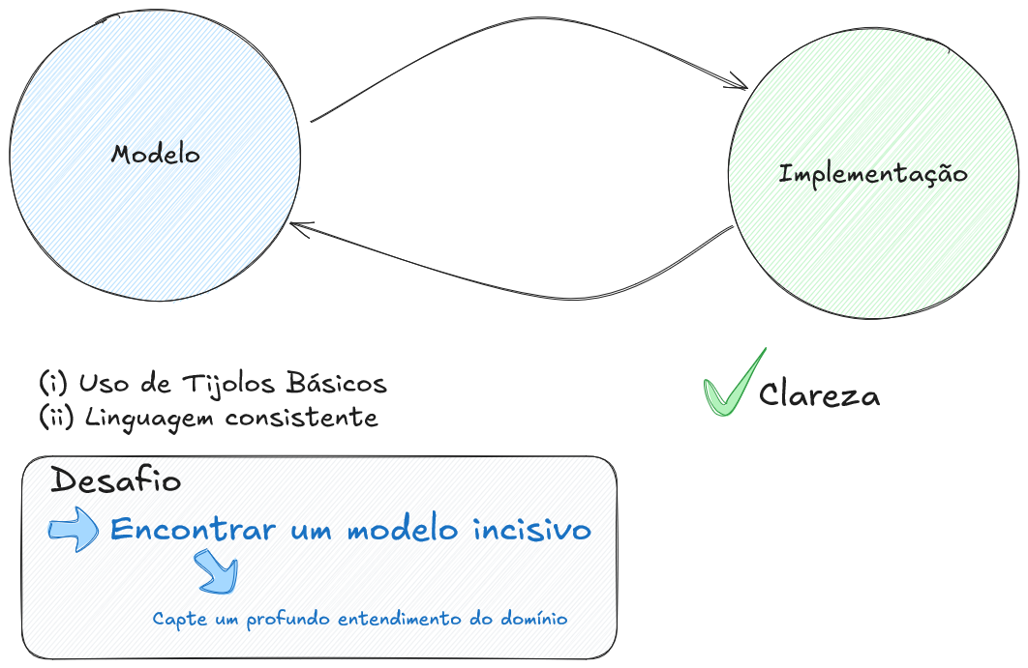
Objetivo da Parte 2
Notes:
https://excalidraw.com/#json=fFNUAh8Jy7TQ1POOkZGMu,2yOZCH-FjfmtWY40IqnG9Q

Slide 3
Objetivo da Parte 2
O sucesso no desenvolvimento de modelos úteis se resume a 3 pontos
É possível obter modelos de domínio sofisticados e todo o esforço envolvido neste objeto é compensador
Esses modelos são raramentes desenvolvidos, exceto através de um processo iterativo de refatoração, incluindo o envolvimento ínitmo dos especialistas do domínio com desenvolvedores interessados em aprender sobre o domínio.
Eles podem exigir um conhecimento sofisticado em design para serem implementados e utilizados com eficiência.

Slide 4
Processo iterativo de refatoração

Slide 5
Níveis de refatoração

Slide 6
A refatoração é o redesign do software de forma a não alterar sua funcionalidade.

Slide 7
Refatoração
Não altera funcionalidades
É pontual
Ou em um local do código
Ou em uma característica do código
Tem objetivo!
Deixar o código mais flexivel
Deixar o código mais fácil de entender
REQUER TESTES DE UNIDADE!!! ⚠️ ⚠️ ⚠️

Slide 8
Uma sequênia de testes de unidade automatizados permite uma experimentação relativamente segura do código.

Slide 9
Literatura sobre refatoração
Microrefatoração
⬇️ Se concentra na mecanica da refatoração
➡️ Usam Padrões de Projetos
Macrorefatoração
➡️ Havia uma lacuna na refatoração de projeto segundo o Domínio
➡️ Refatoração baseada no domínio tem maior visibilidade
⚡ Exclarece expressão do modelo no código
💭 Motivada não pelo estado do código

Slide 10
As microrefatorações oference unidades convenientes de alterações em direção a um modelo mais aprofundado.

Slide 11
O objetivo é que um desenvolvedor não só possa entender o que o código faz, mas possa entender por que ele faz o que faz e possa relacionar isso à contínua comunicação com os especialistas do domínio.

Slide 12
Catálogos
Refactoring (1999) – Martin Fowler
Design Patterns (1995) – Erich Gamma, Richard Helm, Ralph Johnson, John Vlissides

Slide 13
A modelagem é tão inerantemente desestruturada quanto qualquer exploração.

Slide 14
Modelos prufundos

Slide 15
A maneira tradicional de explicar a análise de objetos envolve a identificação de substanticos e verbos nos documentos de requisitos e usá-los como objetos e métodos iniciais.

Slide 16
Essa explicação é reconhecida como uma simplificação exagerada que pode ser útil para ensinar a modelagem de objetos para iniciantes.

Slide 17
A verdade, porém, é que os modelos iniciais geralmente são ingênuos e superficiais, baseados em um conhecimento pouco aprofundado.

Slide 18
O modelo evolui, o requisito talvez não
Exemplo
Cargo Tracker
Inicialmente container associado a navio
Container associado a viagem pois o návio podia ser trocado
Toda vez que algum novo desenvolvedor chegava queria voltar ao entendimento original
Os desenvolvedores eram inteligentes, mas faltava informação

Slide 19
Um modelo profundo proporciona uma expressão lúcida das principais preocupações dos especialistas do domínio e de seu conhecimento mais relevante, descartando, ao memso tempo, os aspectos superficiais do domínio.

Slide 20
Modelo Profundo
Contém elementos abstratos e concretos
Vão ao coração do problema
Linguagem simples
Versáteis
Simples
Poder Explanatório

Slide 21
Modelo profundo/Design Flexível
O design precisa suportar alterações
Microrefatorações fazem o Design ser flexível
Contribui para o refinamento do modelo

Slide 22
Um modelo profundo possibilita um design expressivo. Ao mesmo tempo, um design pode, na verdade, proporcionar uma visão profunda do proceso de descoberta do modelo (...)

Slide 23
(...) quando ele possui a flexibilidade de deixar um desenvolvedor experimentar e a clareza de mostrar a um desenvolvedor o que está acontecendo.

Slide 24
O processo de descoberta

Slide 25
Devido à íntima relação entre modelo e design, o processo de modelagem sofre uma interrupção quando o código é difícil de refatorar.

Slide 26
Normalmente, você vai depender de criatividade e de tentativas e erros para encontrar boas maneiras de modelar os conceitos que descobrir.

Slide 27
Uma oportunidade que se abre para transformar o seu software em algo mais expressivo e versátil do que você esperava.

Slide 28
Isso pode significar novos recursos ou simplesmente a substituição de um grande trecho de código rígido por uma expressão mais simples e flexível de um modelo mais profundo.

Slide 29
CASO REAL
Pontuadores Kafka Stream & Estratégia de Flush

Slide 30
Caso real
Kafka Stream possui Processor
Processor tem pontuadores e process
Todo código de Flush era implementado em um método
O Flush crescia em complexidade
Criação do conceito Estratégia de Flush
Simplificação absurda do Flush
Toda a lógica baseada em uma interface
Adição de novas estratégias
Criar uma classe FlushStrategy
Configurar Factory

Slide 31
Auto-avaliação
O modelo do projeto atual simplifica o entendimento?
Existem trechos de código no meu projeto que são difíceis de compreender e alterar?
Quais padrões de projetos posso aplicar para tornar meu código mais flexível?
Meus testes de unidade me dão segurança para refatorar?

Slide 32
Domain-Driven Design
Capítulo 8 – Oportunidade de Avanço

Slide 33
Os retornos obtidos com as refatorações não são lineares.

Slide 34
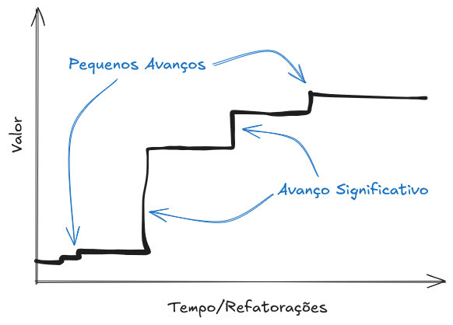
Avanço
Notes:
https://excalidraw.com/#json=2PRZS1KQoIDDb1JABJXMb,S9bxle8QuFpjc8Mn72ipSw

Slide 35
Oportunidade de Avanços
As vezes o avanço é pequeno
As vezes o avanço é inexistente
As vezes o código fica mais desorganizado
Mas esses pequenos avanços vão fazendo a equipe assimilar conhecimento!
Em algum momento surgirá a oportunidade de um grande avanço no modelo!!

Slide 36
A versatilidade e o poder explicativo aumentam subitamente à medida que a complexidade vai desaparecendo.

Slide 37
Dinâmica da Refatoração
A cada experimento aumenta o entendimento do domínio
Novas funcionalidades adicionam entropia, a refatoração deve diminuir a entropia.

Slide 38
Caso do Emprestimo
Contabilidade estava complicada
Linha de Crédito
Juros
Após adicionar uma abstração a complexidade foi reduzida
Diversos bancos geravam uma linha de crédito
Participações
Era preciso um grande refactor para possibilitar avanços rápidos
VELOCIDADE DE DESENVOLVIMENTO

Slide 39
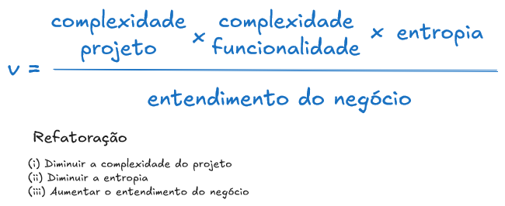
Velocidade do Desenvolvimento
Notes:
https://excalidraw.com/#json=Hwpjjct_3qIUprZcsnzsp,M0SApY_gQS9ZO8q3VN_Y1w

Slide 40
Foco no básico

Slide 41
Não se deixe paralisar tentando criar uma oportunidade de avanço. A possibilidade geralmente acontece depois de muitas refatorações modestas.

Slide 42
Para armar o palco para um avanço, concentre-se na assimilação do conhecimento e no cultivo de uma LINGUAGEM ONIPRESENTE robusta.

Slide 43
Não se deixe paralizar tentando enxergar o futuro. Preste atenção às oportunidades.

Slide 44
Auto-Avaliação
Consigo identificar partes do código onde é preciso avançar?
Quais são os principais problemas do código que tenho trabalhado atualmente?
Já experimentei pequenas refatorações nele?

Slide 45
Domain-Driven Design
Tornando explícitos conceitos impícitos

Slide 46
Um modelo profundo tem poder porque contém os conceitos a abstrações fundamentais que podem suscita e flexivelmente expressar o conhecimento essencial das atividades dos usuários, seus problemas e suas soluções.

Slide 47
Muitas transformações de modelos de domínio e dos códigos correspondentes acontecem quando os desenvolvedores reconhecem um conceito que tenha sido indicado em discussões (...)

Slide 48
(...) ou esteja presente implicitamente no design e, em seguida, o representam explicitamente no modelo como um ou mais objetos ou relações.

Slide 49
Tornando conceitos explícitos
Passos
Reconhecer o conceito
Comprender o conceito
Tornar explícito no modelo
O conceito deve existir no modelo e por sua vez no CÓDIGO!

Slide 50
Essa transformação de um conceito anteriormente implícito e um conceito explícito é uma oportunidade de avanço que leva a um modelo profundo.

Slide 51
Tornando conceitos explícitos
Esse processo pode demorar
Pode ser necessário refactor

Slide 52
Cavando conceitos
Proatividade
Escutar a linguagem da equipe
Examinar o design
Procurar contradições nas afirmações de especialistas
Fazer questionamentos!!!
Experimentar!!!!

Slide 53
Ouça a linguagem

Slide 54
Ouça a linguagem utilizada pelos especialistas de domínio. Existem termos que sucintamente expressam algo complicado? Eles estão corrigindo suas escolhas de palavras (talvez diplomaticamente)? (...)

Slide 55
(...) Os olhares confusos em suas faces somem quando você usa uma determinada frase? Esses são indicios de um conceito que pode ajudar o modelo.

Slide 56
Esta não é a antiga noção de “substantivos são objetos”. Escutar uma nova palavra gera uma diretriz, que se você segue com conversação e assimilação de conhecimento, com o objetivo de cavar um conceito limpo e útil. (...)

Slide 57
(...) Quando os usuários ou os especialistas do domínio utilizam um vocabulário que não aparece em nenhum lugar do design, este é um sinal de advertência.

Slide 58
A LINGUAGEM ONIPRESENTE é formada pelo vocabulário que permeia a fala, os documentos, os diagramas de modelos.

Slide 59
Exemplos?
Flush Strategy
Funcionalidade de Data Stream Processing com flush temporal
Várias condições de flush foram adicionadas
Lógica crescendo exponencialmente
Adição do padrão Strategy

